Slide 1





CHƯƠNG TRÌNH
BẢO HIỂM TAI NẠN VÀ BẢO HIỂM SỨC KHỎE CHO CBNV ĐHBK HÀ NỘI NĂM 2024
(GÓI BẢO HIỂM HUST CARE)

Slide 2

Nội dung
1 | Thông tin chung
2 | Chương trình bảo hiểm
3 | Quy trình bồi thường
4 | Hỏi & Đáp

Slide 3
Thông tin chung

Slide 4



Thông tin liên hệ
Helpline: 0908 502 999
Công ty TNHH Fullerton Health Việt Nam (FHVI) Tại Hà Nội
Tầng 12A, tòa nhà Geleximco, 36 Hoàng Cầu,
Quận Đống Đa, Hà Nội Điện thoại: 024 39386130
Tại TP.Hồ Chí Minh
Tầng 1, số 127 đường Hồng Hà, Phường 09, Quận Phú Nhuận, thành phố Hồ Chí Minh Điện thoại: 028 39260820
Địa chỉ nộp hồ sơ bồi thường
Các tư vấn viên từ Marsh: Ms. Nguyễn Anh Chi Email : chi.nguyen@mercermarshbenefits.com Điện thoại : (024) 6276 3926
Ms. Vũ Thúy Trà Email : tra.vu@mercermarshbenefits.com Điện thoại : (024) 6276 3937
Tư vấn chương trình bảo hiểm,
hồ sơ chứng từ bồi thường
Hỗ trợ thêm trong quá trình khám chữa bệnh tại TT y tế ĐHBK Hà Nội và hoàn thiện hồ sơ bồi thường
Các cán bộ của Trung tâm y tế ĐHBK Hà Nội Dương Thị Quỳnh Trang – ĐT: 091 5870757 Phạm Minh Thúy - ĐT: 098 5569767 .
Nguyễn Thị Bích Hạnh – ĐT: 091 2655005 .

Slide 5




THÔNG TIN CHUNG
Hiệu lực bảo hiểm Từ 15/01/2024 Đến 14/01/2025 | Phạm vi bảo hiểm Việt Nam | Người được bảo hiểm CBNV ĐHBK Hà Nội thuộc các nhóm quyền lợi 1,2,3 | Đội ngũ nhân sự Tư vấn Marsh Việt Nam Công ty bảo hiểm PJICO Giải quyết bồi thường Fullerton Heatlh

Slide 6


THÔNG TIN CHUNG (tt)
Điều kiện tham gia bảo hiểm | Nhân viên theo danh sách tham gia bảo hiểm thỏa mãn các điều kiện sau: Từ đủ 18 tuổi tới hết 70 tuổi tại thời điểm hiệu lực tham gia bảo hiểm; Không bị các bệnh tâm thần, động kinh, phong Không bị thương tật vĩnh viễn từ 80% trở lên tại thời điểm hiệu lực tham gia bảo hiểm;
Thời gian chờ | là thời gian không được bảo hiểm chi trả bồi thường, tính liên tục kể từ ngày đầu tiên người được bảo hiểm tham gia vào chương trình cho đến thời điểm phát sinh rủi ro Tử vong/thương tật vĩnh viễn do bệnh đặc biệt và bệnh có sẵn (*): 180 ngày Các quyền lợi khác: Không áp dụng thời gian chờ (*) Bệnh đặc biệt: là các bệnh ung thư, u bướu các loại, huyết áp, các bệnh về tim , loét dạ dày, viêm khớp, viêm gan (A, B, C), sỏi các loại trong hệ thống tiết niệu và đường mật, viêm xoang mãn tính, đái tháo đường, hen phế quản, Parkinson, viêm thận, các bệnh liên quan đến hệ thống tạo máu (bao gồm suy tủy, bạch cầu cấp, bạch cầu mãn tính). (*) Bệnh có sẵn: là bất kỳ một tình trạng sức khỏe nào của Người được bảo hiểm đã được chẩn đoán; hoặc đã xuất hiện triệu chứng trước ngày gia nhập bảo hiểm khiến cho một người bình thường phải đi khám, điều trị; hoặc do có tình trạng đóủyà chuyên gia y tế đã khuyên người được bảo hiểm cần phải điều trị bất kể là Người được bảo hiểm đã thực sự được điều trị hay chưa.

Slide 7
Chương trình bảo hiểm

Slide 8





QUYỀN LỢI BẢO HIỂM
BH TAI NẠN
BH SỨC KHỎE
BH SINH MẠNG
Tử vong/ Thương tật vĩnh viễn
Nằm viên, Phẫu Thuật & Thai sản
Tử vong do mọi nguyên nhân không bị loai trừ trong hợp đồng
Trợ cấp ngày nghỉ điều trị do Tai Nạn
Điều trị ngoại trú & Nha khoa cơ bản
Chi phí y tế
Quỹ hỗ trợ giáo dục

Slide 9


Bảng Quyền lợi bảo hiểm Tai nạn
 | BẢO HIỂM TAI NẠN
1 | Tử vong hoặc thương tật vĩnh viễn
 | - Tử vong hoặc thương tật toàn bộ vĩnh viễn
 | - Thương tật bộ phận vĩnh viễn
2 | Trợ cấp ngày trong thời gian nghỉ việc thực tế điều trị do tai nạn Số ngày nghỉ phái có chỉ định của bác sĩ, bao gồm cả số ngày điều trị trong viện (nếu có)
3 | Chi phí y tế điều trị thương tật do tai nạn/năm bao gồm các chi phí trong suốt thời gian điều trị do tai nạn bao gồm nội trú, phẫu thuật, ngoại trú, vật lý trị liệu, phục hồi chức năng và các chi phí điều trị khác có liên quan do tai nạn, chi phí vận chuyển cấp cứu bằng mọi phương tiện thông thường, trừ đường hàng không và/ hoặc dịch vụ của SOS/IPA. Mở rộng bảo hiểm đối với chi phí taxi trong trường hợp người được bảo hiểm cung cấp được chứng từ, hóa đơn hợp lệ.
4 | Quỹ giáo dục trong trường hợp CBNV tử vong do tai nạn thuộc phạm vi bảo hiểm, áp dụng với: - con hợp pháp dưới 18 tuổi hoặc tối đa 24 tuổi nếu chưa lập gia đình và vẫn đang theo học các khóa học toàn thời gian và sống phụ thuộc vào người được bảo hiểm. Trợ cấp 1/10 Số tiền bảo hiểm của Quyền lợi Tử vong do Tai nạn cho duy nhất một người con (con ruột) nếu cha hoặc mẹ là Cán bộ nhân viên tham gia HUSTcare bị tử vong do tai nạn. Trợ cấp 1/10 Số tiền bảo hiểm của Quyền lợi Tử vong do Tai nạn cho mỗi người con (con ruột) của cha và mẹ đều là Cán bộ nhân viên tham gia HUSTCare và cùng bị tử vong trong cùng một vụ tai nạn.
Chi tiết hạn mức tiền được bảo hiểm theo từng nhóm, vui lòng xem tại mục:
Cán bộ/Thông tin cán bộ/Hust Care trên hệ thống qldt.hust.edu.vn
10

Slide 10












Nguyên nhân được bảo hiểm Tai nạn
Ngoại lực tác động
Tai nạn lao động
Bất ngờ/không lường
trước được
Tai nạn sinh hoạt
Tai nạn?
Nguyên nhân trực tiêp
Tai nạn giao thông
9

Slide 11
Bảng Quyền lợi bảo hiểm
Nằm viện & Phẫu thuật do Bệnh/ Thai sản
 | ĐIỀU TRỊ NỘI TRÚ DO ỐM BỆNH, THAI SẢN
A | Giới hạn chung tối đa quyền lợi/Người/Năm (Giới hạn chung, bao gồm các giới hạn phụ dưới đây)
1 | Viện phí/ngày (tối đa 60 ngày/năm) chi phí dịch vụ y tế cần thiết phát sinh trong quá trình nằm viện, bao gồm nhưng không giới hạn bởi: Chi phí tiền giường phòng nằm viện + Tại bệnh viện công lập: áp dụng mọi loại phòng (bao gồm cả phòng tự nguyện), loại trừ phòng bao, phòng VIP + Tại bệnh viện ngoài công lập: áp dụng phòng đơn tiêu chuẩn với giá thấp nhất; Nếu người được bảo hiểm sử dụng phòng VIP/Deluxe sẽ được thanh toán theo giới hạn phòng đơn tiêu chuẩn của cùng bệnh viện. Quần áo, băng, nẹp thông thường và bột; Chi phí hành chính Chi phí máu, huyết tương, tiêm truyền tĩnh mạch; Thuốc và dược phẩm sử dụng trong khi nằm viện; Xét nghiệm hoặc chẩn đoán bằng hình ảnh như X-quang, MRI, CT, PET được chỉ định bởi bác sĩ điều trị để chẩn đoán bệnh. Vật lý trị liệu (nếu những chi phí này là cần thiết trong quá trình điều trị nằm viện theo chỉ định của bác sĩ); Phục hồi chức năng; Điều trị trong ngày; Các chi phí điều trị liên quan khác
2 | Chi phí phẫu thuật/thủ thuật (nội trú, trong ngày, ngoại trú) bao gồm các chi phí sau: Tiền phẫu thuật/thủ thuật/tiểu phẫu Chi phí hội chẩn, gây mê, phẫu thuật viên Chi phí phòng phẫu thuật; Chi phí chẩn đoán trước phẫu thuật; Chi phí hồi sức sau phẫu thuật Các dụng cụ thiết bị cần thiết cho phẫu thuật/thủ thuật. Danh mục thủ thuật được quy định trong Bảng phân loại Thủ thuật, phẫu thuật hiện hành của Bộ y tế Vật tư tiêu hao; Chi phí thông thường cho các chẩn đoán trước khi mổ, hồi sức sau khi mổ Cấy ghép nội tạng (không gồm phí mua nội tạng và liên quan đến người hiến tạng) Tái mổ Các chi phí khác có liên quan
Chi tiết hạn mức tiền được bảo hiểm theo từng nhóm, vui lòng xem tại mục:
Cán bộ/Thông tin cán bộ/Hust Care trên hệ thống qldt.hust.edu.vn
12

Slide 12
Bảng Quyền lợi bảo hiểm
Nằm viện & Phẫu thuật do Bệnh/ Thai sản
 | ĐIỀU TRỊ NỘI TRÚ DO ỐM BỆNH, THAI SẢN
A | Giới hạn chung tối đa quyền lợi/Người/Năm (Giới hạn chung, bao gồm các giới hạn phụ dưới đây)
3 | Chi phí điều trị tại phòng cấp cứu (Nội trú, Ngoại Trú, và Điều trị trong ngày)/Phòng chăm sóc đặc biệt/phòng điều trị tích cực Bồi thường cho các chi phí thực tế và cần thiết phát sinh trong thời gian điều trị tại Phòng cấp cứu hoặc Phòng chăm sóc đặc biệt.
4 | Chi phí vận chuyển cấp cứu bằng mọi phương tiện (trừ đường hàng không và dịch vụ của IPA)
5 | Chi phí khám trước Nhập viện/năm Bồi thường cho các chi phí cần thiết bao gồm chi phí tư vấn của Bác sỹ chuyên khoa và các chi phí xét nghiệm chẩn đoán để nhập viện và /hoặc phẫu thuật trong vòng 30 ngày của lần khám cuối cùng trước khi nhập viện. Áp dụng cho thai sản: một lần khám duy nhất trong vòng 30 ngày trước sinh
6 | Chi phí khám sau khi Xuất viện/năm (trong vòng 30 ngày sau khi xuất viện, không giới hạn số lần tái khám)
7 | Y tá chăm sóc tại nhà/năm (trong vòng 30 ngày sau khi xuất viện, phải được chỉ định của Bác Sĩ và là dịch vụ cung cấp bởi y tá có giấy phép hành nghề)
8 | Hỗ trợ chi phí mai táng
9 | Trợ cấp nằm viện/ngày, tối đa 60 ngày/năm. Không áp dụng với thai sản, áp dụng cho 1 trong 2 điểm dưới đây
9.1 | - Tại bệnh viện công (ngoại trừ khoa quốc tế/khoa dịch vụ/khoa tự nguyện của bệnh viện công). Giới hạn/ngày
9.2 | - Tại bệnh viện khác ngoài bệnh viện công, khoa quốc tế/khoa dịch vụ/khoa tự nguyện của bệnh viện công. Giới hạn/ngày
Chi tiết hạn mức tiền được bảo hiểm theo từng nhóm, vui lòng xem tại mục:
Cán bộ/Thông tin cán bộ/Hust Care trên hệ thống qldt.hust.edu.vn
13

Slide 13
Bảng Quyền lợi bảo hiểm
Nằm viện & Phẫu thuật do Bệnh/ Thai sản
 | ĐIỀU TRỊ NỘI TRÚ DO ỐM BỆNH, THAI SẢN
A | Giới hạn chung tối đa quyền lợi/Người/Năm (Giới hạn chung, bao gồm các giới hạn phụ dưới đây)
10 | Chăm sóc thai sản
 | Sinh thường
 | Sinh mổ và Biến chứng thai sản & Sinh con
11 | Chăm sóc trẻ sơ sinh: điều trị nội trú cho những bệnh cấp tính hoặc chi phí dưỡng nhi (khám nhi, chích ngừa, chăm sóc dưỡng nhi, chi phí vệ sinh em bé, xét nghiệm dưỡng nhi, thuốc dưỡng nhi) trong vòng 7 ngày sau sinh, với điều kiện mẹ vẫn còn nằm viện
12 | Trợ cấp Sinh tại bệnh viện Công (Không áp dụng cho gói sinh dịch vụ tại bệnh viện công)
Chi tiết hạn mức tiền được bảo hiểm theo từng nhóm, vui lòng xem tại mục:
Cán bộ/Thông tin cán bộ/Hust Care trên hệ thống qldt.hust.edu.vn
14

Slide 14
Bảng Quyền lợi bảo hiểm
Điều trị Ngoại trú do bệnh & Nha khoa
B | ĐIỀU TRỊ NGOẠI TRÚ DO ỐM BỆNH, THAI SẢN & NHA KHOA Giới hạn tối đa/Người/Năm (Giới hạn chung, bao gồm các giới hạn phụ dưới đây)
1 | Giới hạn phụ cho một lần khám và điều trị ngoại trú Phí khám của bác sỹ chuyên khoa, bác sỹ đa khoa Xét nghiệm và chẩn đoán hình ảnh như X quang, siêu âm,…(theo chỉ định và phù hợp với chẩn đoán bệnh) Thuốc men (theo chỉ định) Chữa trị theo phương pháp đông y Biến chứng thai sản ngoại trú Chi phí khám vật lý trị liệu lần đầu tiên của mỗi đợt (lộ trình) điều trị
2 | Chăm sóc răng /năm Khám & chẩn đoán bệnh, chụp X-quang Cạo vôi răng + đánh bóng: tối đa 2 lần/năm Nhổ răng bệnh lý và răng khôn (bao gồm nhổ răng có phẫu thuật) Điều trị tủy Điều trị viêm lợi, viêm nướu (thối nướu răng), viêm nha chu Trám răng bằng amalgan, composite, juji hoặc các chất liệu thông thường có chi phí tương đương tại cơ sở y tế điều trị
3 | Điều trị vật lý trị liệu, trị liệu học bức xạ, nhiệt, liệu pháp ánh sáng, trị liệu thần kinh cột sống và các phương pháp điều trị khác tương tự do bác sỹ chỉ định tại tất cả các cơ sở y tế
4 | Khám thai định kỳ bao gồm: Chi phí thăm khám Siêu âm (2D, 3D, 4D, CBC …) Xét nghiệm nước tiểu thường quy Xét nghiệm máu thường quy
Chi tiết hạn mức tiền được bảo hiểm theo từng nhóm, vui lòng xem tại mục:
Cán bộ/Thông tin cán bộ/Hust Care trên hệ thống qldt.hust.edu.vn
15

Slide 15






Bảo hiểm Sinh mạng
Tử vong do ốm đau, bệnh tật
Tử vong
do mọi nguyên nhân (trừ tai nạn)
Tử vong do thai sản
16

Slide 16
Bảng Quyền lợi bảo hiểm
Sinh mạng
BẢO HIỂM SINH MẠNG (trừ tai nạn)
Tử vong hoặc thương tật vĩnh viễn
- Tử vong hoặc thương tật toàn bộ vĩnh viễn
- Thương tật bộ phận vĩnh viễn
LƯU Ý
Chi tiết hạn mức tiền được bảo hiểm theo từng nhóm, vui lòng xem tại mục:
Cán bộ/Thông tin cán bộ/Hust Care trên hệ thống qldt.hust.edu.vn
17

Slide 17
















Điểm loại trừ chính
(*) Danh sách các điểm loại trừ bảo hiểm đầy đủ vui lòng tham khảo quy tắc bảo hiểm tại mục: Cán bộ/Thông tin cán bộ/Hust Care trên hệ thống qldt.hust.edu.vn
Hành vi vi
phạm pháp luật
Hậu quả của
chất kích thích
Hành vi ẩu đả/
đánh nhau
Tham gia hoạt động thể thao chuyên nghiệp / nguy hiểm
Nguyên nhân tai
nạn trên bản
tường trình khác hồ sơ y tế
Hành động tự tử, cố ý gây thương tích
của người được bảo hiểm
Điều trị vô sinh, bất lực, kế hoạch hóa gia đình, các bệnh rối loạn chức năng sinh dục
Điều trị bệnh bẩm sinh, di truyền
Điều trị theo yêu cầu của NĐBH
Phẫu thuật/ Điều trị thẩm mĩ, cân nặng
Khám, điều trị các tật khúc
xạ
Điều trị ngủ ngáy, mất ngủ, mệt mỏi, stress,…
OVER
INVOICE
Black list
Vượt hạn mức 1 lần khám/ điều trị răng
Hết hạn mức bảo hiểm năm
Xét nghiệm không liên quan đến chẩn đoán bệnh
Chi phí thực
phẩm chức năng, hóa mỹ phẩm
Không cung cấp được hóa đơn, chứng từ hợp lệ (thiếu dấu)
Các chi phí phát sinh tại các bệnh viện/phòng khám trong danh sách
loại trừ của CTBH
18

Slide 18
Một số điểm mở rộng
Vật tư y tế như: nước muối sinh lý và nước biển sâu (natriclorid, humer, sterimar, xisat,…) được bảo hiểm, tối đa 500.000 VNĐ/người/năm
Vitamin/khoáng chất để phục vụ cho việc điều trị bệnh theo chỉ định của bác sỹ: Được bảo hiểm tối đa 1.000.000/người/năm (không thanh toán theo số ngày sử dụng của thuốc điều trị). Đối với bệnh thiếu hụt vitamin/khoáng chất điển hình: khi đó vitamin/khoáng chất là thuốc điều trị, thanh toán toàn bộ theo chi phí phát sinh trong thời gian điều trị (ví dụ bệnh thiếu máu, thuốc chính là viên sắt)
Bảo hiểm mỹ phẩm trong điều trị da liễu theo chỉ định của Bác sỹ có kèm thuốc điều trị chính, tối đa 500.000VNĐ/đơn thuốc
Điều trị mụn, trứng cá, điều trị chứng rụng tóc… bảo hiểm chi trả chi phí hợp lý cho điều trị mụn, trứng cá, điều trị chứng rụng tóc…khi có chẩn đoán bệnh lý như tình trạng viêm, nhiễm nấm và cần điều trị bằng kháng sinh, trị nấm (không bảo hiểm cho điều trị thẩm mỹ)
Miễn bảng kê chi tiết ở bệnh viện công (không bao gồm khoa tự nguyện và khoa quốc tế tại cơ sở y tế Nhà nước): Áp dụng miễn bảng kê chi tiết ở bệnh viện công (không bao gồm khoa tự nguyện và khoa quốc tế tại cơ sở y tế Nhà nước) với chi phí (i) Nội trú: dưới 3.000.000 VNĐ; (ii) Ngoại trú: dưới 500.000 VNĐ/lần khám
Các xét nghiệm cận lâm sàng: Áp dụng bảo hiểm bao gồm trong giới hạn một lần khám của quyền lợi điều trị ngoại trú như:
  Thanh toán các chi phí xét nghiệm HIV, Viêm gan A/B/C, giang mai theo chỉ định bác sĩ trong trường hợp người được bảo hiểm cần điều trị thủ thuật/phẫu thuật
  Xét nghiệm test cúm AB, kiểm tra sốt xuất huyết theo chỉ định bác sĩ, trong trường hợp người được bảo hiểm không mắc bệnh này, tối đa:
1.000.000 VNĐ/người/năm
Chi phí xét nghiệm, siêu âm, papsmear, thinprep, sinh thiết, siêu âm đầu dò theo chỉ định của bác sỹ để phục vụ cho việc chẩn đoán bệnh, tối đa 1.000.000 VNĐ/người/năm
    Các điểm mở rộng chi tiết, vui lòng xem tại mục:Cán bộ/Thông tin cán bộ/Hust Care trên hệ thống qldt.hust.edu.vn

Slide 19
Lưu ý về hạn mức bồi thường
Khi khám tại TT Y tế của ĐHBK Hà Nội
Hạn mức thanh toán tối đa khi phát sinh chi phí y tế khám và điều trị thực tế thực hiện tại Trung tâm y tế
Đại học Bách khoa là 1.000.000 VNĐ/năm, không giới hạn số lần khám.
Các khoản được thanh toán bao gồm:
  Phần chi phí chênh lệch mà cán bộ phải chi trả do vượt hạn mức thanh toán của BHYT
  Biên lai hoặc Hóa đơn tiền thuốc theo kê đơn của Bác sỹ trung tâm y tế (Trong trường hợp, trung tâm y
tế không có loại thuốc điều trị phù hợp)

Slide 20
Quy trình và hồ sơ bồi thường

Slide 21


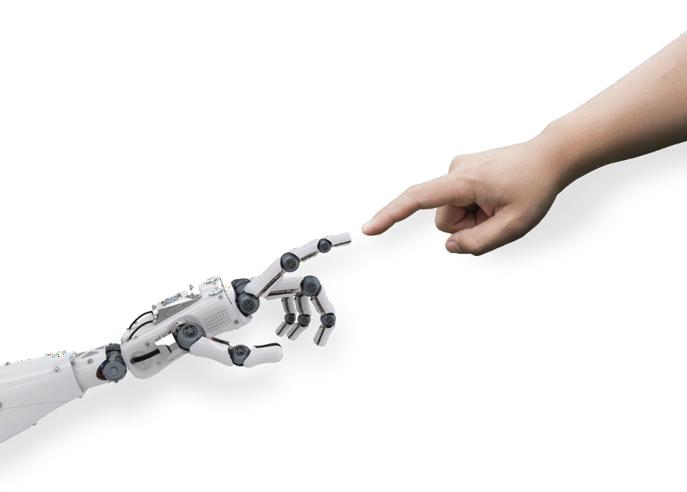

1
Quy trình bồi thường
Bảo lãnh trực tiếp
2
Thanh toán trước,
Yêu cầu bồi thường sau

Slide 22












Quy trình bồi thường
Bảo lãnh trực tiếp
1
Lựa chọn cơ sở y tế liên kết
CSYT & CTBH kiểm tra thông tin của NĐBH
NĐBH hoàn tất khám & điều trị tại CSYT
CSYT lập đề nghị bảo lãnh
và gởi Fullerton Health
Người
được bảo hiểm
Đưa yêu cầu với CSYT (Lễ tân, bộ
phận bảo hiểm) & cung cấp Thẻ bảo
hiểm và giấy tờ tùy thân cho CSYT
Công ty bảo hiểm
Chi trả ngững chi phí không thuộc phạm vi bảo hiểm
Nhận lại tiền đặt cọc (nếu có)
Fullerton Health kiểm tra thông tin, thông báo Chấp nhận hoặc Từ chối bảo lãnh cho CSYT (30’)
Ký vào Giấy yêu cầu bồi thường/ Hồ sơ, chứng từ theo hướng dẫn của cán bộ phụ trách bảo hiểm trước khi rời khỏi Cơ sở y tế

Slide 23





Quy trình bồi thường
Bảo lãnh trực tiếp
1 !
Không áp dụng Bảo lãnh viện phí trong các trường hợp sau:
Điều trị tai nạn hay hậu quả tai nạn trước đó
Điều trị cấp cứu
Khách hàng không cung cấp đúng
thông tin như đã đăng ký Bảo hiểm (CMND/CCCD, DOB, họ và tên,..)
CTBH không đủ thông tin để xác định Bảo lãnh viện phí
Chi phí dưỡng nhi và các khoản trợ cấp
Cơ sở y tế không thực hiện bảo lãnh vào ngày lễ tết, ngoài giờ hành chính.
!
Việc từ chối bảo lãnh viện phí do chưa đủ thông tin không có nghĩa Khách hàng không được bảo hiểm, mà chỉ là khách hàng thanh toán tiền trước và yêu cầu bồi thường sau.
Chi tiết danh sách các bệnh viện thực hiện bảo lãnh viện phí , vui lòng xem tại mục:
Cán bộ/Thông tin cán bộ/Hust Care trên hệ thống qldt.hust.edu.vn

Slide 24









Quy trình bồi thường
Thanh toán trước,
2
Yêu cầu bồi thường sau
NĐBH/ Người đại diện Sắp xếp & Gửi hồ sơ yêu cầu bồi thường đến CTBH
CTBH tiếp nhận & thông báo nhận hồ sơ cho NĐBH trong vòng 03 ngày
NĐBH
Nhận tiền mặt sau 02 ngày kể từ khi nhận thông báo bồi thường
CTBH
Gởi thông báo bổ sung chứng từ
trong vòng 05 ngày làm việc
MARSH
Gởi thông báo giải quyết hồ sơ
trong vòng 10-15 ngày làm việc.
Gửi thông báo xác minh trong vòng 10 ngày làm việc và tiến hành xác minh trong vòng 30 ngày làm việc.
Nhận chuyển khoản sau 05 ngày kể từ khi nhận thông báo bồi thường

Slide 25


Quy trình bồi thường
Hồ sơ Yêu Cầu thanh toán bảo hiểm
Giấy yêu cầu chi trả quyền lợi bảo hiểm | Chứng từ y tế | Chứng từ tài chính | Chứng từ khác

Slide 26
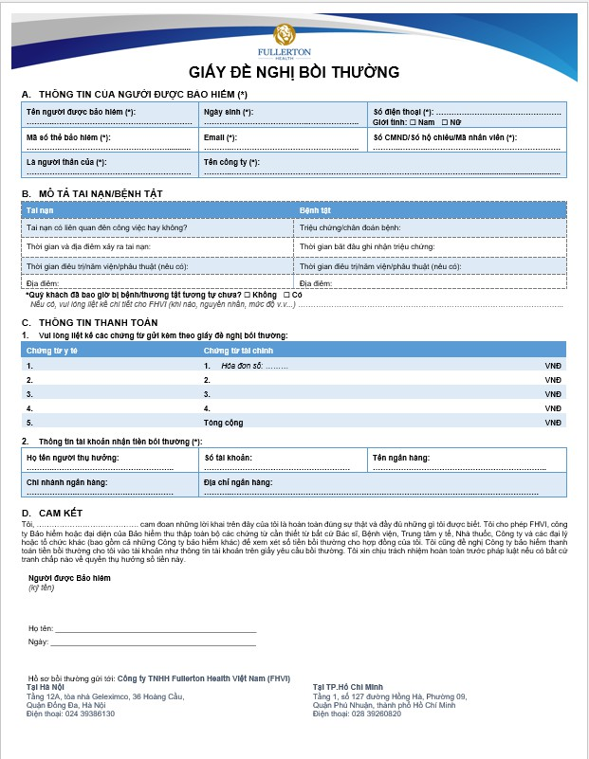
Quy trình bồi thường
Giấy Yêu Cầu
Đơn vị được bảo hiểm: “Tên trường”
Thông tin liên hệ của NĐBH: Email & điện thoại
Thông tin tài khoản: của NĐBH
Chữ ký của NĐBH

Slide 27
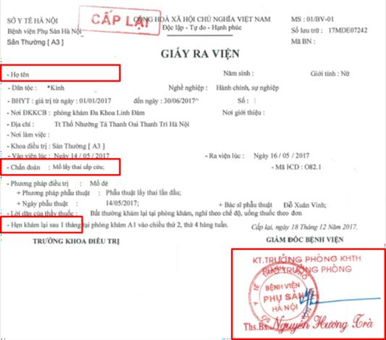
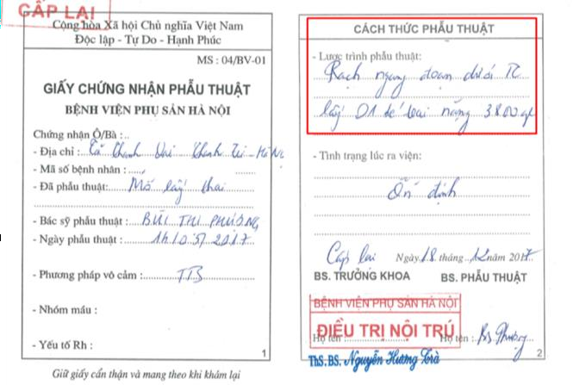
Quy trình bồi thường
Chứng từ Y tế (tt)
NẰM VIỆN, PHẪU THUẬT & THAI SẢN
Giấy ra viện Tên đầy đủ của NĐBH Chẩn đoán bệnh Chỉ định tái khám (nếu có) Dấu/mộc của CSYT | Giấy chứng nhận phẫu thuật Tên đầy đủ của NĐBH Chẩn đoán bệnh Chỉ định và phương pháp phẫu thuật Dấu/mộc của CSYT

Slide 28
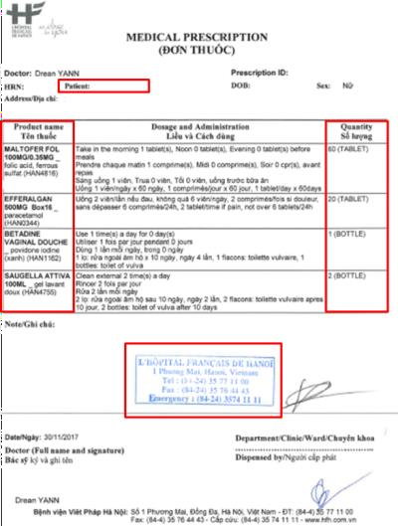
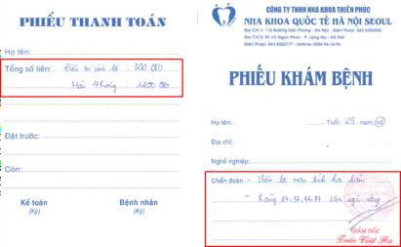
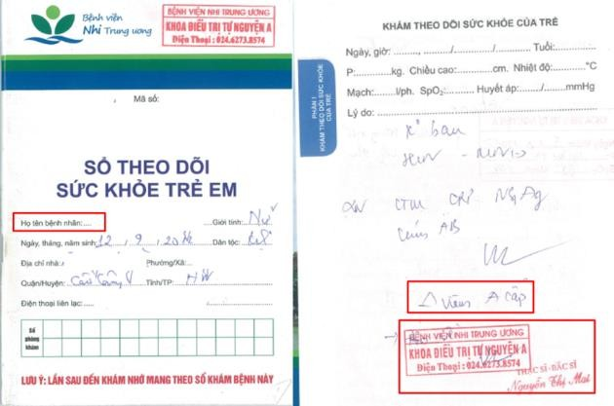
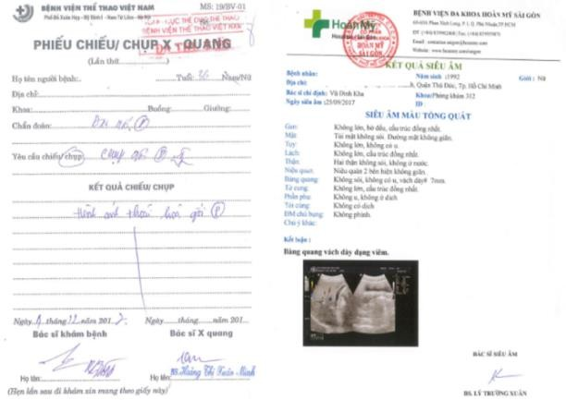
Quy trình bồi thường
Chứng từ Y tế (tt)
KHÁM & ĐIỀU TRỊ NGOẠI TRÚ – ĐIỀU TRỊ NHA KHOA
Sổ / phiếu khám Tên đầy đủ của NĐBH Chẩn đoán bệnh Chỉ định xét nghiệm, chụp chiếu Dấu/ mộc của CSYT Chữ ký bác sĩ | Xét nghiệm, chấn đoán hình ảnh Kết quả xét nghiệm, chụp chiếu Dấu/ mộc của CSYT Chữ ký bác sĩ | Đơn thuốc/ toa thuốc Chẩn đoán bệnh Tên và số lượng thuốc, liều dùng Dấu/ mộc của CSYT Chữ ký bác sĩ Mua trong 05 ngày kể từ ngày kê toa | Điều trị nha khoa Phương pháp điều trị Chẩn đoán bệnh điều trị Dấu/mộc của CSYT Chữ ký bác sĩ

Slide 29
THUỐC
1. Đơn thuốc KHÔNG tẩy xóa TÊN, SỐ LƯỢNG thuốc
2. Chi phí thuốc điều trị bệnh mãn tính chi trả TỐI ĐA 30 NGÀY điều
trị, trừ các trường hợp đặc biệt theo quy định của Bộ Y tế
Lưu ý
Chứng từ bồi thường
3. Thuốc cần được mua trong vòng 05 ngày kể từ ngày kê đơn
4. Hóa đơn tiền thuốc cần cung cấp tối đa trong vòng 30 ngày kể từ ngày mua thuốc và nếu không cung cấp được hóa đơn thuốc thì KHÔNG ĐỦ CƠ SỞ XEM XÉT hồ sơ bồi thường

Slide 30
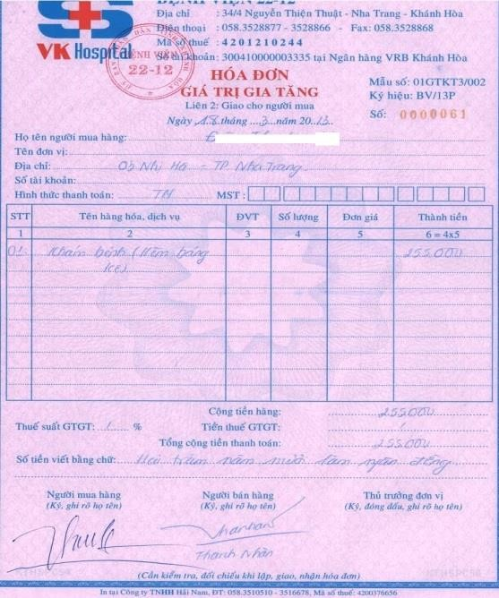
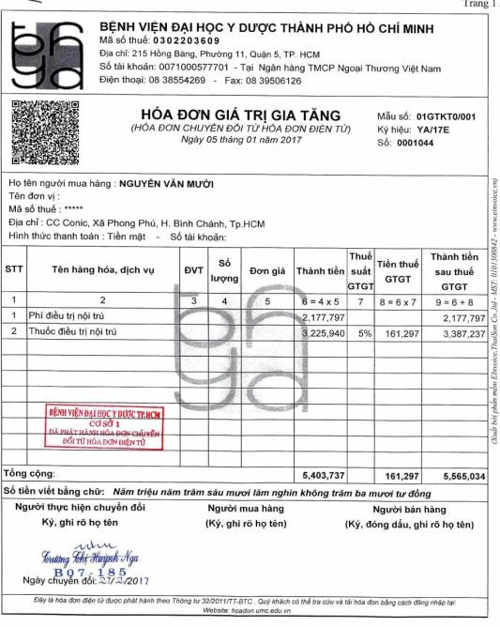
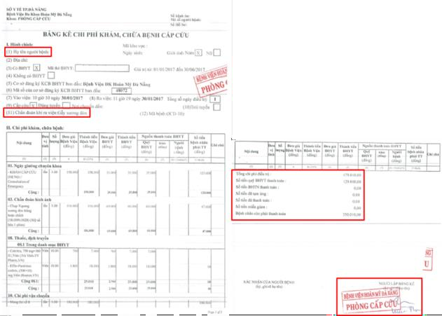
Quy trình bồi thường
Chứng từ tài chính
Hóa đơn đỏ – bản gốc
Hóa đơn điện tử chuyển đổi – bản gốc
Yêu cầu cơ sở y tế ký tên vào bên người bán hàng, người chuyển đổi và đóng dấu/mộc cơ sở y tế lên HÓA ĐƠN CHUYỂN ĐỔI
Bảng kê chi tiết viện phí
Lưu ý
Hóa đơn trong vòng 30 ngày
Người mua hàng: Tên NĐBH
Địa chỉ: của NĐBH
Chữ ký: của NĐBH & người bán
Dấu/mộc của CSYT
Để trống thông tin tên đơn vị & mã số thuế

Slide 31





HÓA ĐƠN TÀI CHÍNH
Chi phí trên 200,000 cần xuất HÓA ĐƠN VAT
Hóa đơn tài chính cần
NỘP BẢN GỐC để
yêu cầu bồi thường
Hóa đơn/ Hóa đơn điện tử CẦN CÓ DẤU
TRÒN của cơ sở y tế
Invoice
Hóa đơn cần thể hiện chính xác TÊN NĐBH (người bệnh)
Hóa đơn bán lẻ (chi phí dưới 200,000) vẫn CẦN CÓ
DẤU ĐỎ của cơ sở y tế
Hóa đơn điện tử cần có ĐƯỜNG LINK TRA CỨU THÔNG TIN HÓA ĐƠN

Slide 32
Quy trình bồi thường
Chứng từ khác (tt)
ĐIỀU TRỊ LIÊN QUAN ĐẾN TAI NẠN GIAO THÔNG/ LAO ĐỘNG/ SINH HOẠT
Tường trình tai nạn NĐBH tự kê khai Nội dung chi tiết nhất có thể Nếu có người làm chứng vui lòng ghi rõ thêm thông tin người làm chứng & SDT liên hệ Nếu có trình báo chính quyền địa phương vui lòng lấy xác nhận của chính quyền địa phương về việc có trình báo sự việc. | Nếu liên quan TNGT Bằng lái xe, Giấy tờ xe (bản sao) Biên bản sự việc của CSGT Kết quả đo nồng độ cồn (nếu có đưa đi cấp cứu & bệnh viện đo nồng độ cồn) | Nếu có yêu cầu trợ cấp lương Chỉ định nghỉ của bác sĩ điều trị Các chứng từ y tế điều trị tương ứng thời gian nghỉ Hợp đồng lao động & quyết định tăng lương gần nhất Sao kê ngân hàng 3 tháng gần nhất trước khi xảy ra tai nạn Bảng chấm công có xác nhận của Nhân sự công ty về số ngày thực nghỉ
 | Nếu liên quan TNLĐ Biên bản tai nạn lao động do công ty lập
Vui lòng liên hệ ngay với Marsh ngay khi có sự kiện tai nạn để được hỗ trợ cụ thể

Slide 33
Quy trình bồi thường
Trường hợp tử vong
Vui lòng lưu ý các chứng từ cơ bản quan trọng sau:
Giấy yêu cầu bồi thường do người thụ hưởng hợp pháp lập, có xác nhận của công ty. (bản chính).
Giấy chứng tử/ Trích lục khai tử (sao y bản chính).
Giấy báo tử có thông tin nguyên nhân mất (bản sao – trường hợp mất tại bệnh viện)
Nếu tử vong do tai nạn:
  Tai nạn giao thông - Biên bản kết luận điều tra công an./ Bằng lái xe & giấy tờ xe (nếu tham gia lái xe)
  Tai nạn lao động - Biên bản tai nạn lao động do công ty xác nhận
  Tai nạn sinh hoạt - Tường trình sự việc của người nhà có xác nhận của chính quyền địa phương
Tất cả chứng từ y tế & hóa đơn liên quan đến việc điều trị trước khi mất (nếu có đưa đi điều trị cấp cứu).
Vui lòng liên hệ ngay với Marsh ngay khi có sự kiện tử vong để được hỗ trợ cụ thể

Slide 34
Quy trình bồi thường
Cách thức nộp hồ sơ yêu cầu bảo hiểm
Cách 1. Nộp qua app Fullerton Health
Cách 2. Nộp trực tiếp về văn phòng Fullerton Health
Áp dụng cho:
các loại hình điều trị ngoại trú do ốm bệnh, nha khoa, thai sản thỏa mãn:
Tất cả chứng từ đính kèm hồ sơ là bản chụp/scan
màu rõ nét, không mất góc
Toàn bộ hồ sơ có hóa đơn điện tử với đường link tra cứu
Khi được yêu cầu giám định xác minh hồ sơ người được bảo hiểm phải có trách nhiệm cung cấp hồ sơ bản chính.
Các loại hình hồ sơ khác vui lòng nộp bản gốc cho Fullerton
Công ty TNHH Fullerton Health Việt Nam (FHVI) Tại TP.Hồ Chí Minh
Tầng 1, số 127 đường Hồng Hà, Phường 09,
Quận Phú Nhuận, thành phố Hồ Chí Minh Điện thoại: 028 39260820
Tại Hà Nội
Tầng 12A, tòa nhà Geleximco, 36 Hoàng Cầu,
Quận Đống Đa, Hà Nội Điện thoại: 024 39386130

Slide 35
Hướng dẫn tra cứu thông tin trên qldt.hust.edu.vn
4

Slide 36
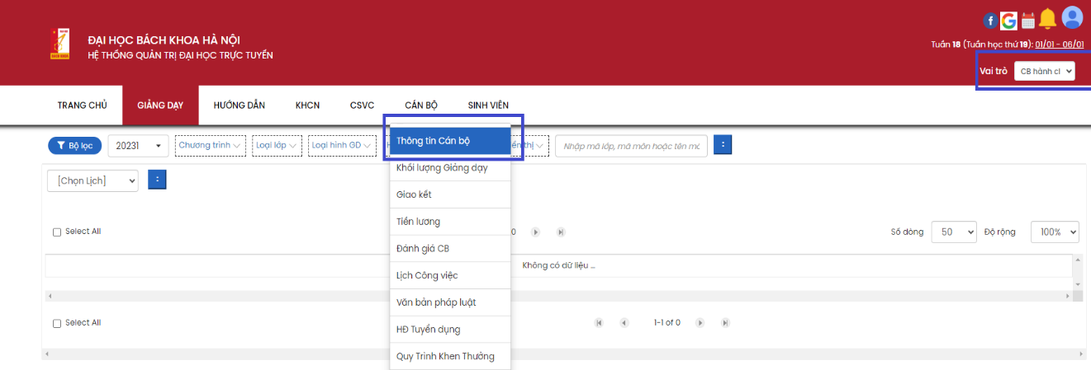
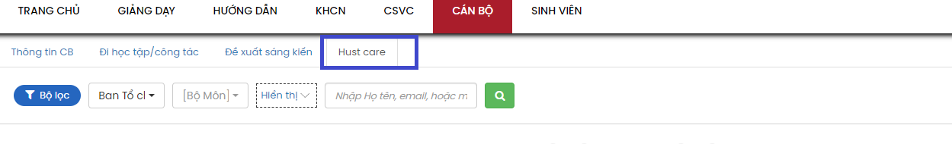
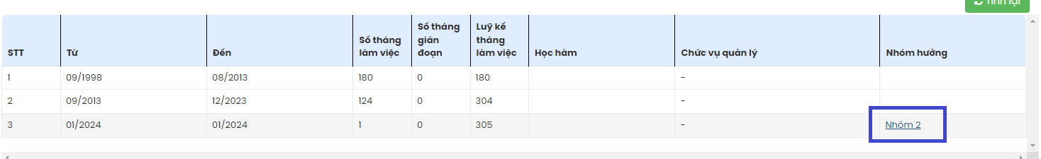
Tra cứu nhóm hưởng, thông tin bảo hiểm trên trang qldt
1. CB Đăng nhập vào trang https://qldt.hust.edu.vn/ theo địa chỉ email Đại học để vào trang chủ
2. Tại trang chủ, CB lựa chọn vai trò ứng với chức danh công việc Giảng viên/ Nghiên cứu viên/CB kỹ thuật/Cán bộ hành chính, chọn mục Cán bộ → Thông tin cán bộ
3. Để xem các thông tin gói Bảo hiểm HUST Care, CB chọn mục HUST Care, sau đó nhấn vào nhóm hưởng để tải và xem các thông tin chi tiết về chương trình bảo hiểm

Slide 37
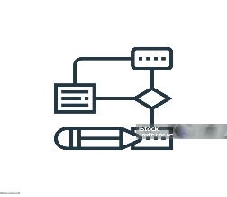




Các thông tin Hust Care trên hệ thống qldt
Quyền lợi bảo hiểm
Quy trình giải quyết bồi thường
Hồ sơ giải quyết bồi thường
Quy tắc bảo hiểm (Điều khoản loại trừ bảo hiểm và thuật ngữ trong hợp đồng BH)
Thông tin liên hệ
Danh sách cơ sở y tế Backlist
Danh sách cơ sở y tế bảo lãnh viện phí
Mẫu giấy yêu cầu
bồi thường

Slide 38
Hướng dẫn sử dụng thẻ BH điện tử và nộp hồ sơ qua app
5

Slide 39
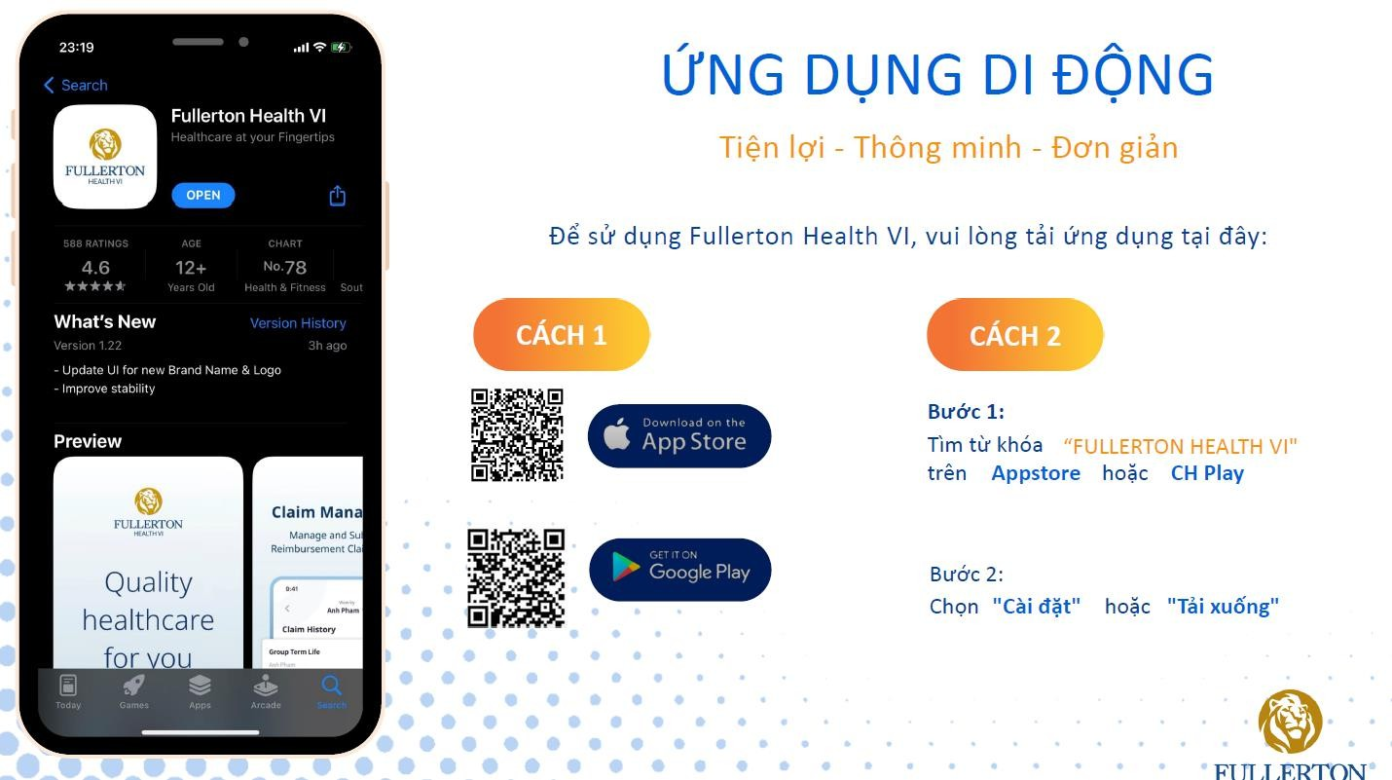
Giới thiệu App Fullerton Health

Slide 40
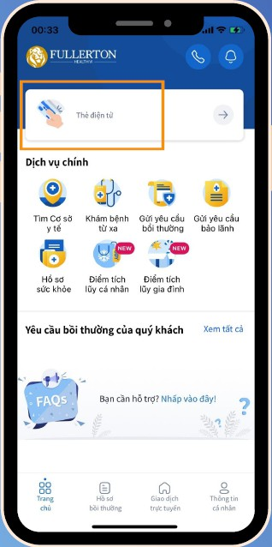
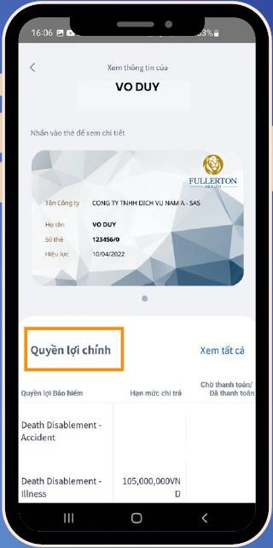
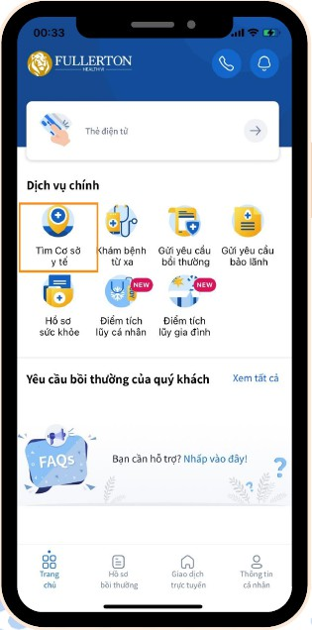
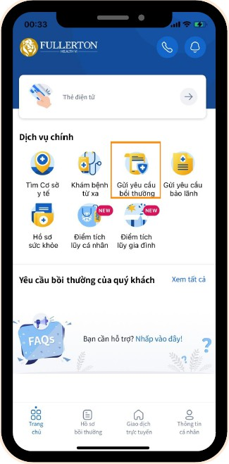
Giới thiệu App Fullerton Health
Vui lòng tham khảo hướng dẫn sử dụng chi tiết trong tài liệu truyền thông

Slide 41

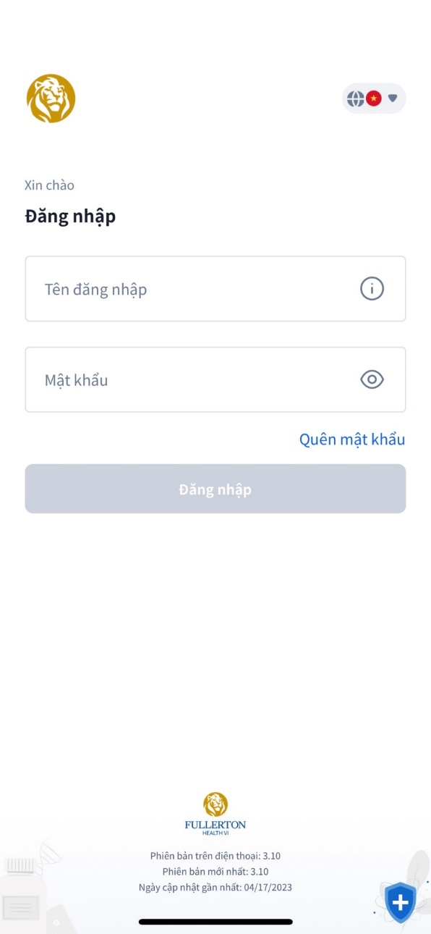

CÁCH 2
Đăng nhập
Bước 1:
Tên đăng nhập:
[Số CCCD/CMT]-DHBKHN
ví dụ: Số CCCD: 012345678 => Tên đăng nhập: 012345678-DHBKHN
Lưu ý:
Số CCCD/CMT của Cán bộ phải trùng với số đang cập nhật tại trang thông tin cán bộ của hệ thống https://qldt.hust.edu.vn/
Tên đăng nhập viết liền IN HOA tất cả ký tự (không để khoảng trống)
012345678-FHVI
Mật khẩu mặc định:
Nămsinhthángsinhngàysinh
ví dụ: Ngày sinh: 16/01/1992
=> Mật khẩu: 19920116
  Cán bộ lưu ý lấy số CCCD/CMT theo số đang cập nhật tại trang thông tin cán bộ trên hệ thống https://qldt.hust.edu.vn/
  Trong trường hợp cần hỗ trợ thêm về thông tin đăng nhập, vui lòng liên lạc tới Ban Tổ chức – Nhân sự ĐHBK Hà Nội hoặc Tổng đài Chăm sóc Khách hàng của FHVI.
Bước 2:
Nhấn
"Đăng nhập"

Slide 42
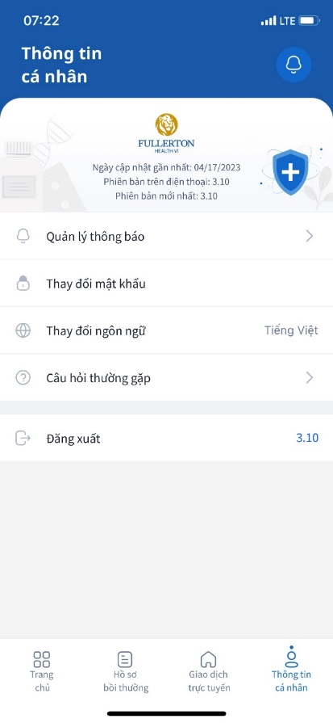
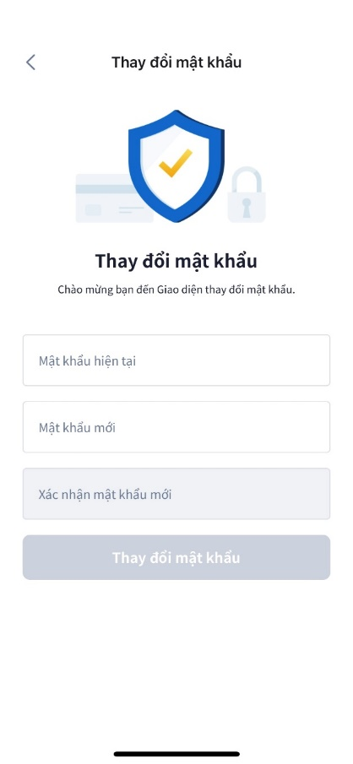
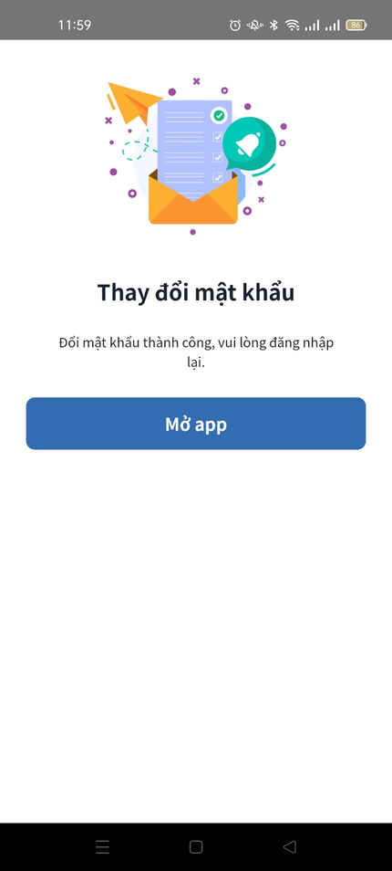

Đổi mật khẩu
Bước 1:
Bước 2:
Bước 3:
Chọn
"Thay đổi
Nhập
"Mật khẩu
Đăng nhập lại với
mật khẩu"
hiện tại"
&
"Mật khẩu mới"
"Mật khẩu mới"

Slide 43
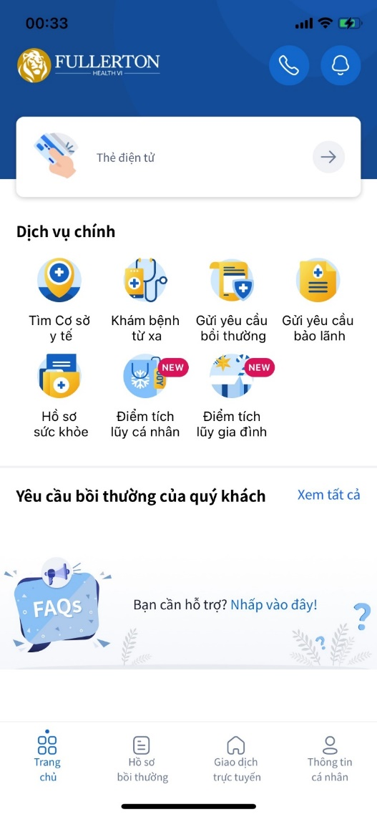
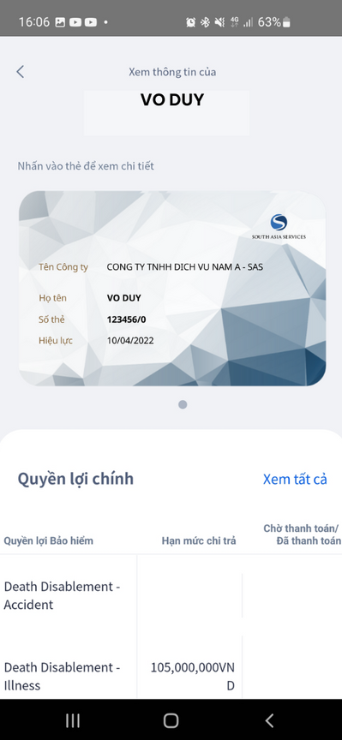


Thẻ Bảo hiểm điện tử
  Tra cứu quyền lợi và hạn mức còn lại
  Thông tin chi tiết Khách hàng/Người thân
  Quyền lợi Bảo hiểm
  Đường dây hỗ trợ
(click vào thẻ để xem chi tiết)

Slide 44
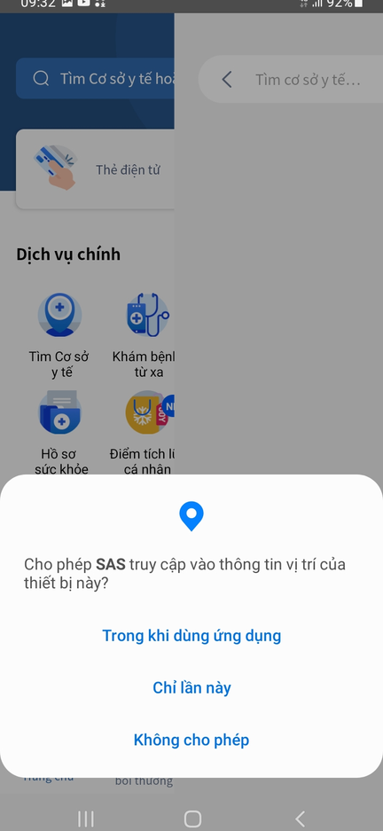

Tìm Bệnh viện/Phòng khám
liên kết Bảo lãnh viện phí
Bước 1:
Chọn
"Tìm Phòng khám"
Bước 2:
Chọn
"Cho phép FHVI truy cập
vị trí của bạn"

Slide 45
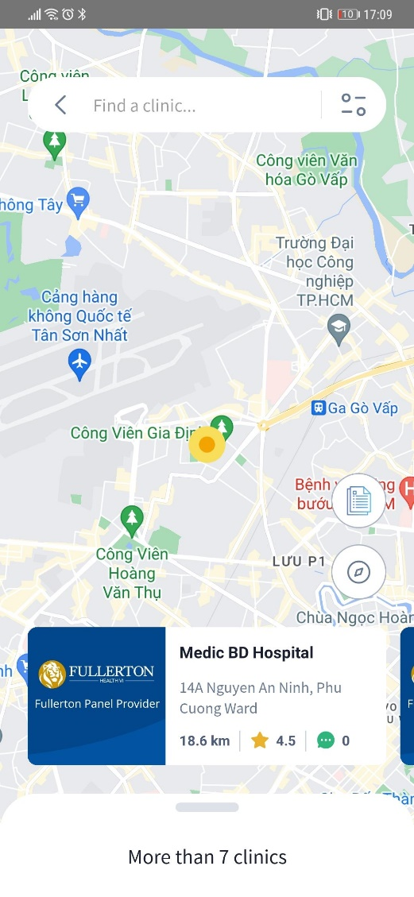

Tìm Bệnh viện/Phòng khám
liên kết Bảo lãnh viện phí
Tính năng cho phép tìm kiếm
Bệnh viện
hoặc
Phòng khám
gần bạn nhất
Chọn ký hiệu lọc như hình để tra cứu thông tin Bệnh viện hoặc Phòng khám

Slide 46
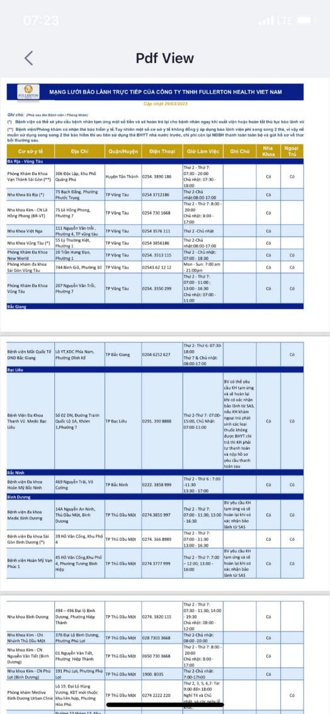
Tìm Bệnh viện/Phòng khám
liên kết Bảo lãnh viện phí
Chọn ký hiệu như hình để xem toàn bộ
Danh sách Bảo lanh viện phí FHVI

Slide 47
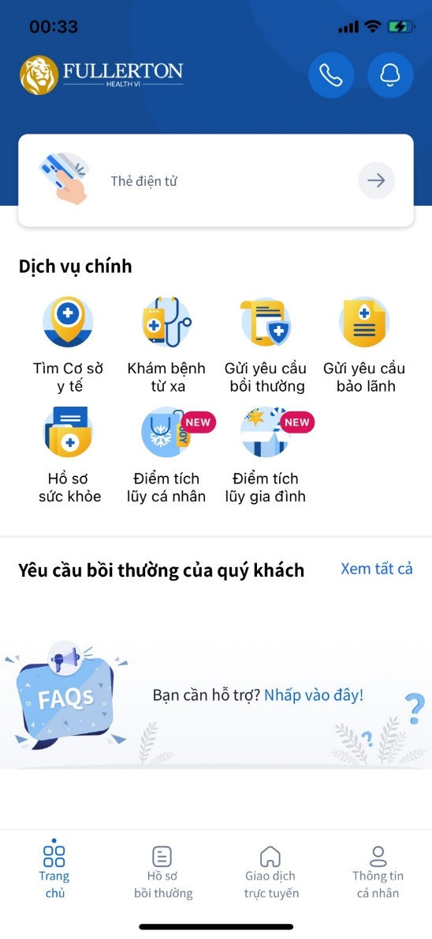
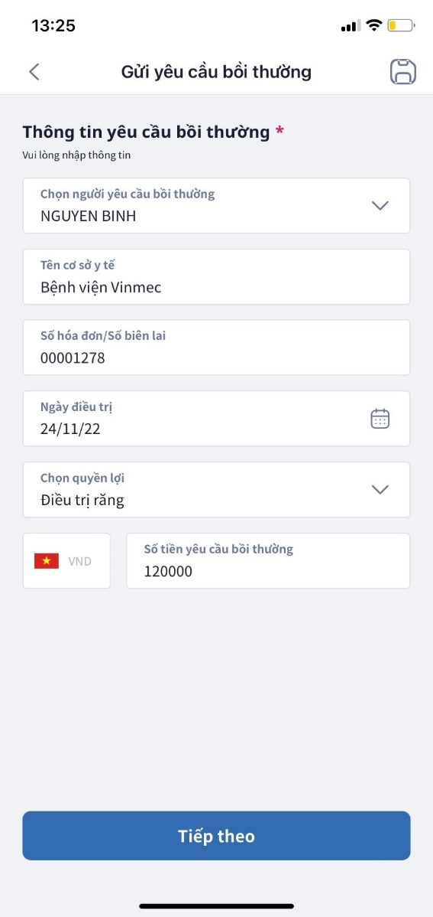
Nộp hồ sơ trực tuyến
Bước 1:
Chọn
"Gửi yêu cầu Bồi thường"
Bước 2:
Điền thông tin cá nhân, bao gồm:
  Người yêu cầu bồi thường
  Cơ sở y tế
  Số hóa đơn
  Ngày điều trị / Ngày nhập viện
  Quyền lợi bảo hiểm
  Số tiền yêu cầu bồi thường

Slide 48
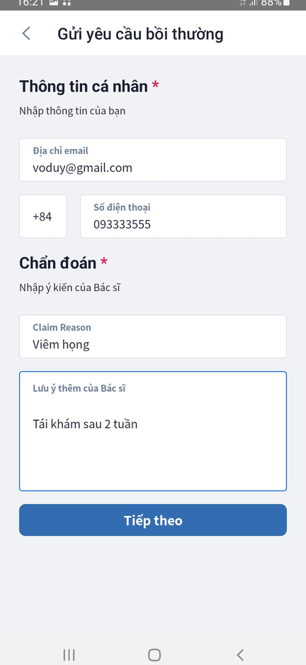
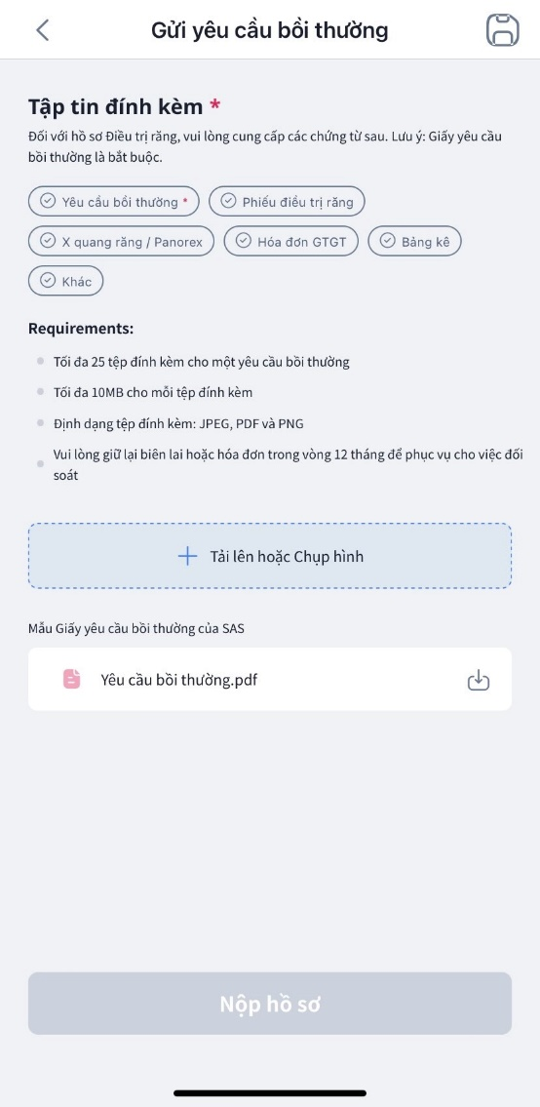
Nộp hồ sơ trực tuyến
Bước 3:
Nhập
Email & Số điện thoại
Bước 4:
Nhập thông tin
"Chẩn đoán"
và
"Lưu ý thêm của Bác sĩ"
(nếu có)
Bước 5:
Nhấn
"Tiếp theo"
để tải lên
  Giấy đề nghị bồi thường & Các chứng từ yêu cầu bồi thường theo hướng dẫn.

Slide 49
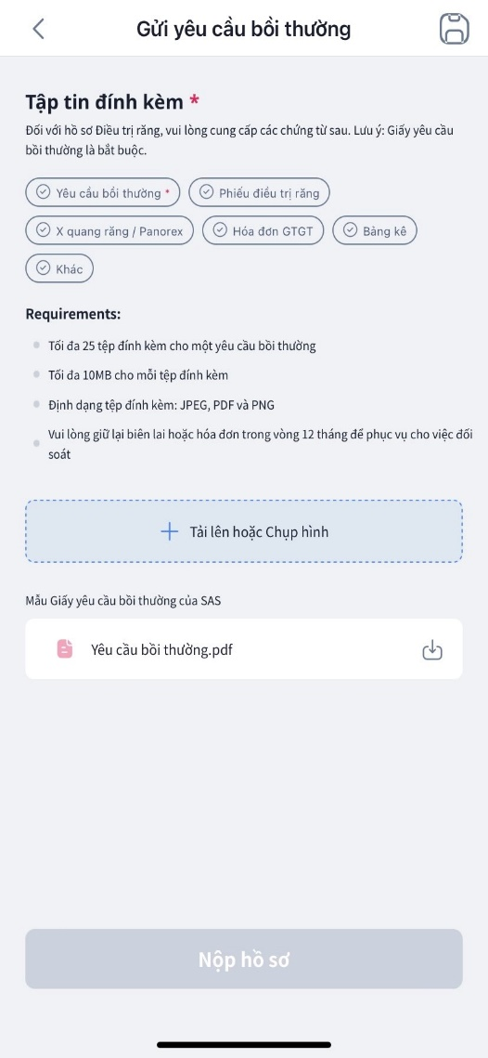
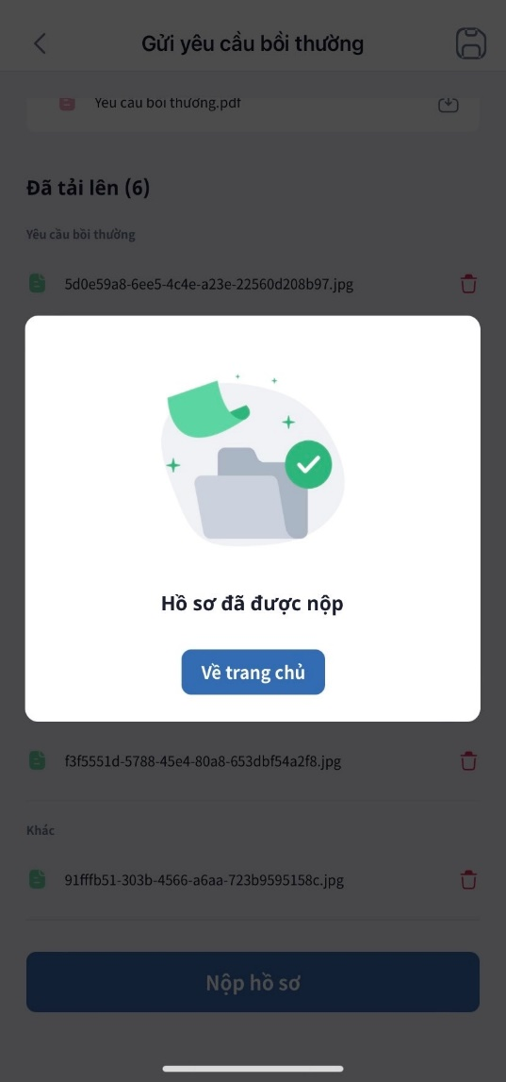

Nộp hồ sơ trực tuyến
Bước 6:
Chọn
"Nộp hồ sơ"
hoặc
Nhấn vào ký hiệu
để
“Lưu bản nháp hồ sơ”

Slide 50

Tra cứu hồ sơ Bồi thường
Bước 1:
Từ màn hình chính, chọn
"Hồ sơ bồi thường"
Bước 2:
Xem trạng thái xử lý và chi tiết hồ sơ

Slide 51
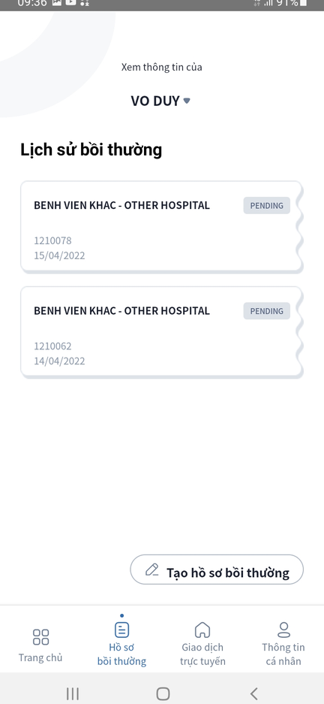
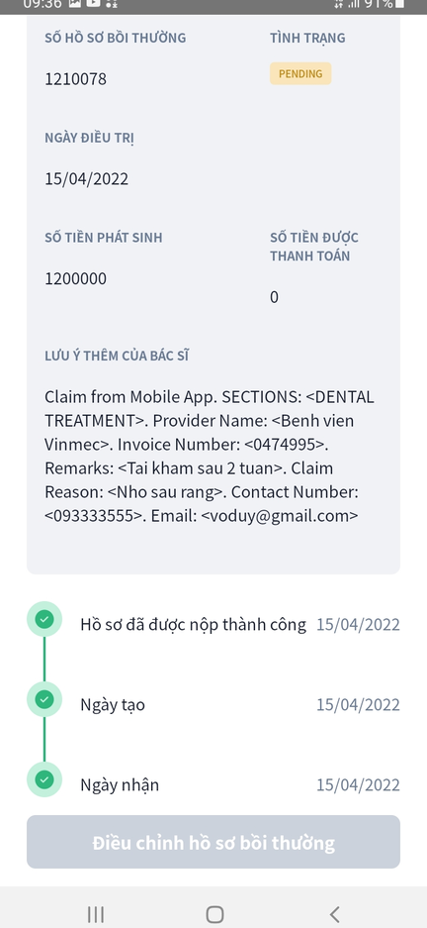
Tra cứu hồ sơ Bồi thường
Bước 3:
Xem tại mục
"Lịch sử tìm kiếm"
Bước 4:
Theo dõi tiến trình hồ sơ tại đây

Slide 52


